Slide 1
2.6 麦克斯韦方程组
麦克斯韦方程组 ： 宏观电磁现象所遵循的基本规律，是电
磁场的基本方程。
本节内容
2.6.1 麦克斯韦方程组的微分形式
2.6.2 麦克斯韦方程组的积分形式
2.6.3 媒质的本构关系

Slide 2
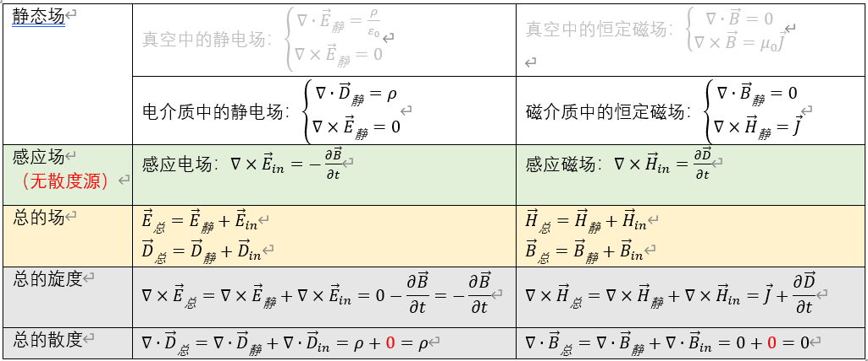
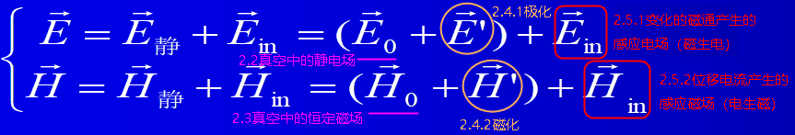
2.6.1 麦克斯韦方程组的微分形式
麦克斯韦第一方程（全电流定律）表明：传导电流和时变电场（位移电流）都能产生磁场
麦克斯韦第二方程（电磁感应定律）表明：时变磁场产生电场
麦克斯韦第三方程（磁通连续性原理）表明：磁场是无散场，磁通总是连续的
麦克斯韦第四方程（高斯定理）表明：电荷产生电场
Notes:
磁通连续原理也称磁路第一定律，是指通过磁路中任一节点的磁通的代数和为零

Slide 3
2.6.2 麦克斯韦方程组的积分形式
磁场强度沿任意闭合曲线的环量，等于穿过以该闭合曲线为周界的任意曲面的传导电流与位移电流之和。
电场强度沿任意闭合曲线的环量，等于穿过以该闭合曲线为周界的任一曲面的磁通量变化率的负值
穿过任意闭合曲面的磁感应强度的通量恒等于零
穿过任意闭合曲面的电位移的通量等于该闭合面所包围的自由电荷的代数和
满足电流连续性方程

Slide 4
2.6.3 媒质的本构关系
线性、各向同性媒质的本构关系为
代入麦克斯韦方程组中，有
限定形式的麦克斯韦方程组
（均匀、时
不变媒质）

Slide 5
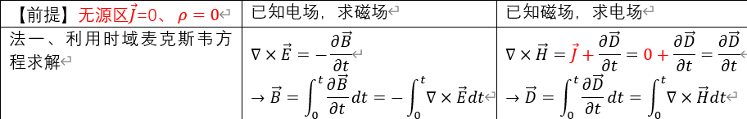
麦克斯韦方程组的应用
静电场
静磁场
变化电场激发
磁场（右螺旋）
变化磁场激发
电场（左螺旋）
无源空间（远离物理源的自由空间波为何可以持续传播？）
变化的电场和变化的磁场互为因果，电磁场相互激励。电场与磁场之间的相互激发可以脱离电荷和电流而发生（电生磁&磁生电）。

Slide 6
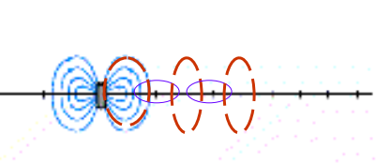
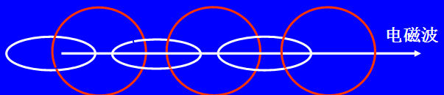
麦克斯韦方程组的意义
时变电场的激发源除电荷以外，还有变化的磁场；时变磁场的激发源除传导电流以外，还有变化的电场。
电场和磁场互为激发源，相互激发。
电场和磁场不再相互独立，而是相互关联，构成一个整体—— 电磁场，电场和磁场分别为电磁场的两个分量。
在离开辐射源（如天线）的无源空间中，电场和磁场仍可以相互激发，形成电磁振荡并传播，这就是电磁波。
在无源空间中，两个旋度方程右边相差一个负号，正是这 个负号使电场和磁场构成了相互激励又相互约束的关系。
麦克斯韦方程组预言了电磁波的存在，且已被事实证明。

Slide 7
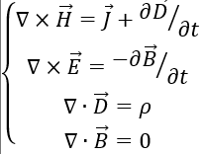

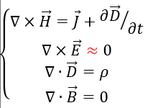
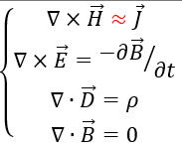


小结： 麦克斯韦方程适用范围是一切宏观电磁现象。
麦克斯韦方程组
时变场
静态场
迅变场
缓变场
似稳电路-暂态过程 （L<<λ）
时变电磁场
(EM)
准静电场
(EQS)
准静磁场
(MQS)
静电场
(ES)
恒定电场
(SS)
静磁场
(MS)
交流电路
直流/稳恒电路
Notes:
从普通物理的电磁学部分或高中的电学部分就已经知道，电路理论是电磁理论的特殊情况。换句话说，电路是从电磁场中抽象出来的。这种抽象的观点是解决实际问题的法宝之一。从电磁场中抽象出电路元件，就不再关心具体元件内部的电磁关系，而只对元件接线端上的电压和电流感兴趣。进一步也可以将部分电路（也称作子电路）抽象出来，不关心其内部各元件上的电压电流，而只对这部分电路与电路的其他部分（也称作外电路)联接的接线端上的电压和电流感兴趣。如果以一定的技术手段把那部分电路密封在一个盒子里（术语叫“封装”），就构成了一个集成电路。。。
在建立了抽象的观点以后，往往可以将主要的注意力放在子电路接线端的电压和电流上。于是产生了另一个问题：如果两个子电路在接线端上的电压电流关系是一样的，那么这两个子电路对手外电路来说效果是否是相同的？答案是肯定的。在电路里称这种情况为两个子电路等效。等效的观点有时可以大大简化电路的分析和设计。如果待分析的子电路内部结构比较复杂，但其接线端上电压电流关系是简单的，就可以用比较简单的子电路来等效那个复杂的子电路。这样分析出来的结果对于外电路来说是一样的。当然如果对复杂子电路内部的电压电流也感兴趣，就需要根据求解出的子电路接线端电压电流反推其内部关系。能否及时建立等效观点往往会影响你能否顺利地掌握电路基本分析方法。
在稳恒电路中，电源的电动势为常量，电流不随时间变化，即所谓稳恒电流或直流电。在稳恒态，纯电容的作用像无限大的电阻，不允许直流电通过，具有“隔直流”的作用；纯电感可以被简单处理成电阻为零的导线.因此，稳恒电路里只需要处理电阻对电流的效应。
在暂态电路中，电流随时间的变化是在接通或断开直流电源的短暂时间里进行的，是从初态趋于最终的稳态的变化过程。这一变化过程的快慢由电路参量R、L和C决定，但终归是暂时的，故属于一种特殊的非稳态过程，即暂态过程（过渡阶段本身的电流、电压随时间不断变化，还没有到达那个“以后再也不变”的稳定状态）。
而在交流电路中，电源电动势持续地随时间变化，电流和电压与周围的电磁场变化密切相关，而且电阻、电容和电感对电流显示出性质不同的效应，整个电路的时间行为始终是非稳态的（指交流量永远周期性变化，不会静止在某一常值。从“随时间不停变化”这个角度讲，它始终处在“非稳态”、即非直流稳态。但这并不是指电路会无限发散，而是说它的稳态是一种周期性的动态稳态，而不是直流电路那种恒定不变的稳态），情况要复杂得多。不过，对一个随时间变化不很迅速、即满足似稳条件的交流电路来说，我们可以采用似稳电路近似，从而得到很大的简化。
任何动态电路（含L、C）都有暂态和稳态两个阶段。“稳态”与“暂态”描述的是电路在激励（电源、开关动作等）作用下的时间响应特性。

Slide 8
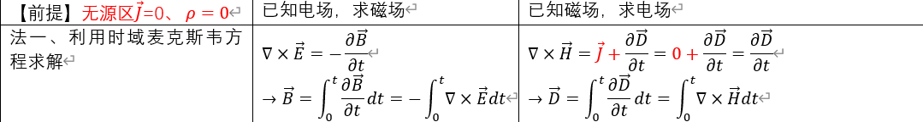
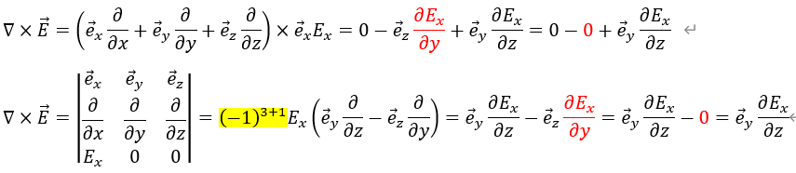
【例2.6.1】已知无源区域内 ，求它产生的磁场。
【解】

Slide 9
【例 2.6.2】在无源 的理想电介质 中，若已知电场强度矢量 ，式中的E₀为振幅、ω为角频率、k 为相位常数。试确定 k 与ω 之间所满足的关系，并求出与 相应的其他场矢量。
【解】 利用麦克斯韦方程组可以确定 k 与ω之间所满足的关系，以及与 相应的其他场矢量。
对时间 t 积分，得

Slide 10
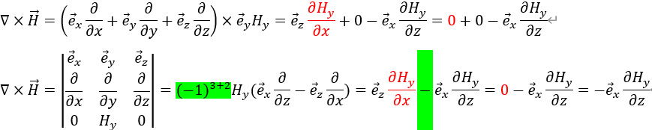
以上各个场矢量都应满足麦克斯韦方程，将以上得到的 H 和 D代入式
k波数（理想介质中均匀平面波的波动方程的本征值）
由

Slide 11
作业
2.25

